Slide 1

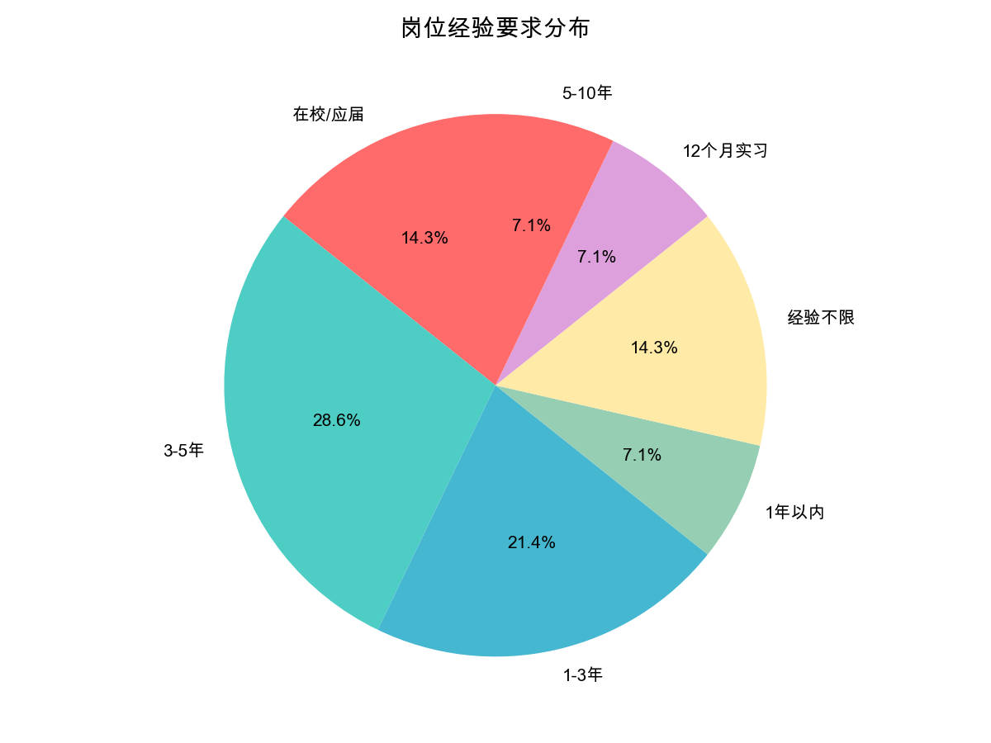
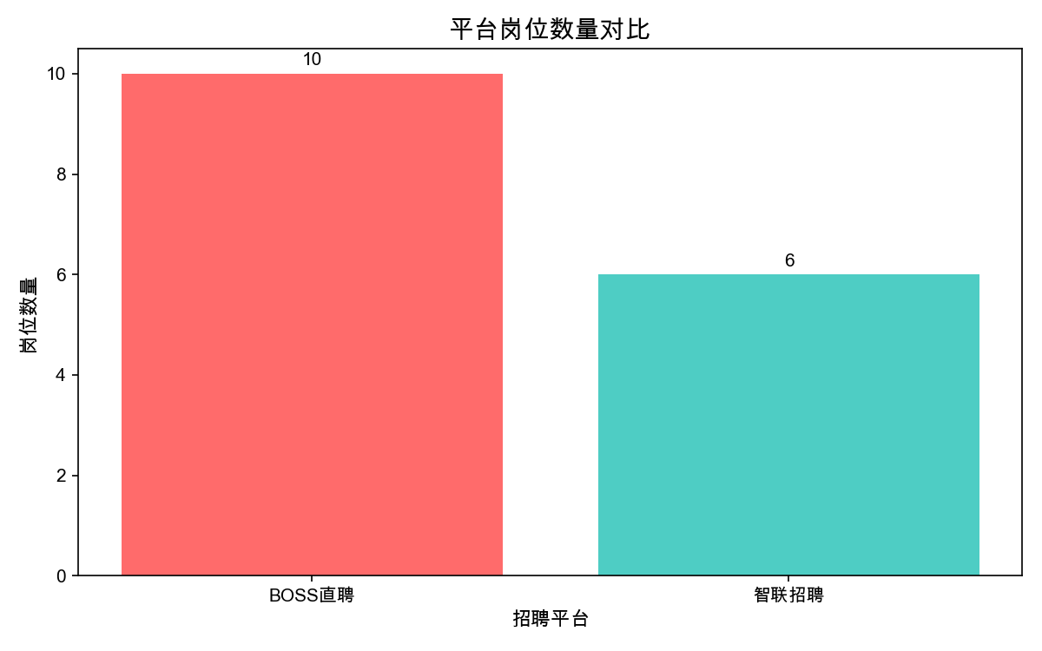
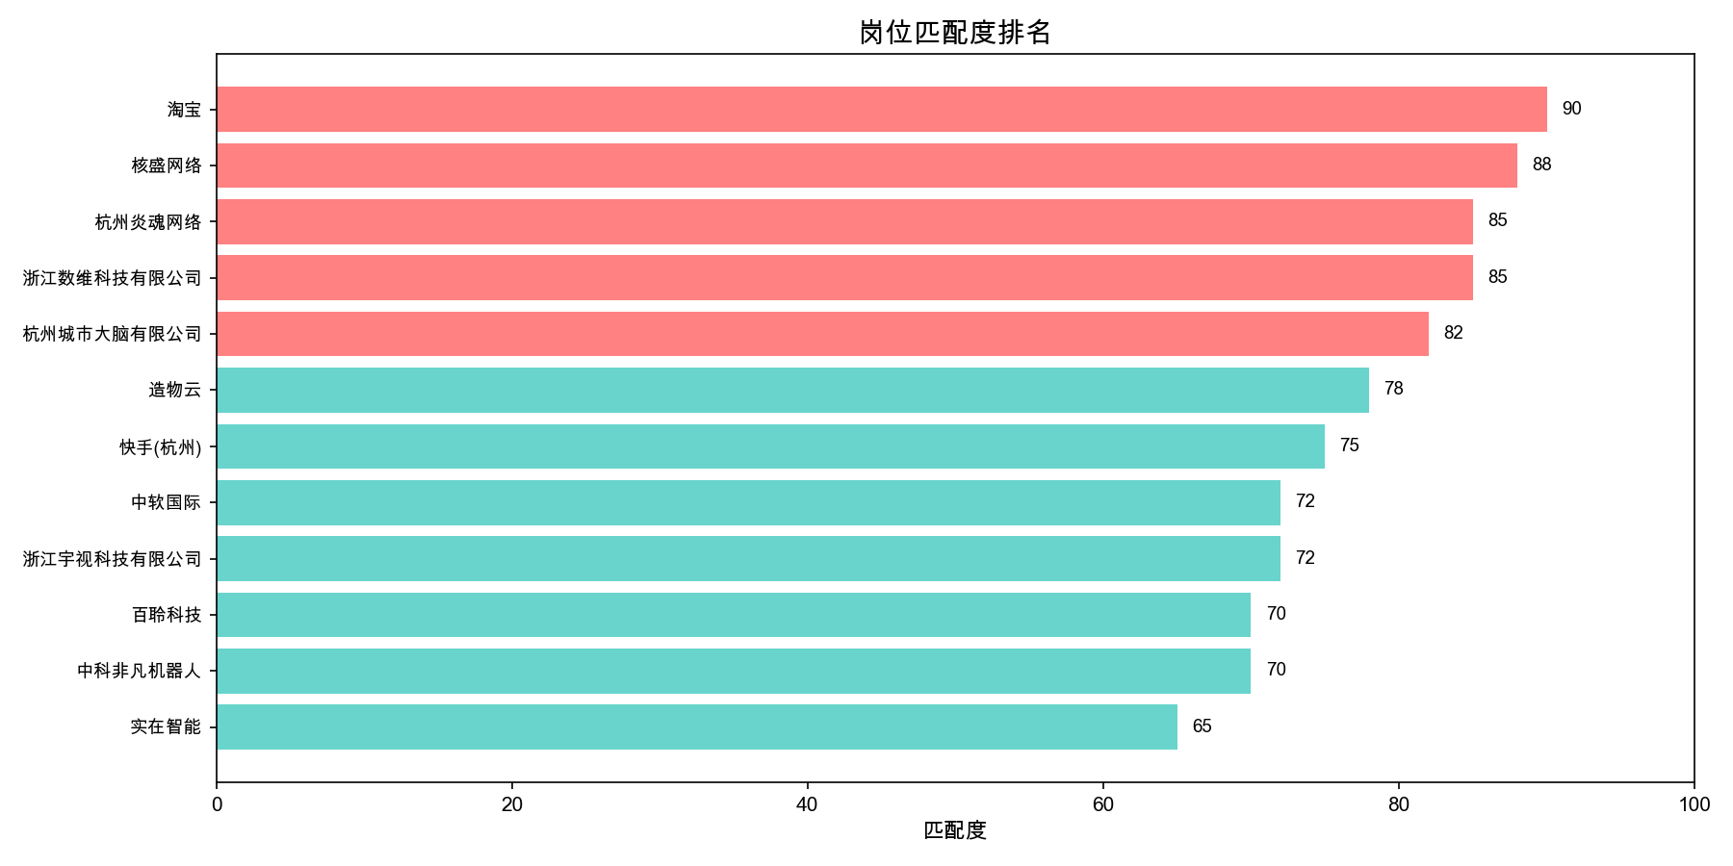

WEB工程师岗位检索与匹配分析报告
报告日期：2026年1月7日
候选人：张明（温州大学·计算机科学与技术·2026届本科毕业生）
目标岗位：WEB工程师 / WEB工程师助理
目标城市：杭州
数据来源：Boss直聘、智联招聘（通过Coze Search API检索）
核心结论
• 检索岗位总数：16个（Boss直聘10个，智联招聘6个）
• 高匹配度岗位（≥80分）：6个（占比37.5%）
• 应届生可投递岗位：7个（含校招、实习、经验不限）
• 主要挑战：大部分岗位要求1-3年及以上经验，缺少TypeScript、前端工程化等高级技能
一、统计数据概览
16
6
7
检索岗位总数
高匹配度岗位
应届生可投递
70
平均匹配度
二、岗位检索概况
经验要求分布
经验要求
数量
占比
应届生可投递
在校/应届
3
19%
✅ 是
实习
1
6%
✅ 是
1年以内
1
6%
✅ 是
1-3年
4
25%
⚠️ 可尝试
3-5年
5
31%
❌ 不推荐
未说明
2
13%
✅ 是
平台岗位数量对比
平台
岗位数
适合应届生
平均匹配度
Boss直聘
10
4个（40%）
76.5
智联招聘
6
1个（17%）
60.8
合计
16
5个（31%）
70
三、高匹配度岗位推荐（Top 6）
第1名：淘宝 - 前端开发工程师
薪资
90分
经验
未说明（校招岗位）
学历
在校/应届
技能要求
本科
平台
CSS、JavaScript、React
React
Boss直聘
React JavaScript CSS
JavaScript
CSS
推荐理由：大厂平台，职业发展空间大；校招岗位，与应届生身份完美匹配；React技能匹配度100%。
投递建议：准备前端基础知识面试（HTML/CSS/JS）；准备React相关项目展示；了解阿里技术栈和企业文化。
第2名：核盛网络 - web开发实习生(react)
薪资
88分
经验
未说明
学历
12个月实习
技能要求
本科
平台
React
React
Boss直聘
React
推荐理由：实习岗位，可转正机会；React技能匹配；适合积累工作经验。
投递建议：确认实习时间和转正政策；准备React基础面试；展示微信小程序项目经验。
第3名：浙江数维科技 - 前端开发工程师
薪资
85分
经验
8000-11000元
学历
经验不限
技能要求
本科
平台
前端开发
前端开发
智联招聘
前端开发 JavaScript HTML CSS
JavaScript
HTML
CSS
推荐理由：经验不限，应届生友好；薪资合理（8k-11k）；本科学历匹配。
投递建议：准备前端基础面试；展示React和Spring Boot项目经验；了解公司业务和技术栈。
第4名：杭州炎魂网络 - 前端开发工程师(2026届)
薪资
85分
经验
未说明
学历
在校/应届
技能要求
本科
平台
Vue、React、前端开发
React
Boss直聘
React Vue 前端开发
Vue
前端开发
推荐理由：2026届校招，身份匹配；React技能匹配；可快速补充Vue知识。
投递建议：重点准备React相关面试；简要了解Vue框架基础；展示学习能力。
第5名：杭州城市大脑 - 初级前端开发工程师(react方向)
薪资
82分
经验
未说明
学历
1年以内
技能要求
本科
平台
React
React
Boss直聘
React
推荐理由：1年以内岗位，应届生可尝试；React技能匹配；政府合作项目，稳定性好。
投递建议：准备React项目和基础知识；展示实习经历和项目经验；了解政府项目特点。
第6名：造物云 - 前端工程师(React)
薪资
78分
经验
未说明
学历
经验不限
技能要求
学历不限
平台
JavaScript、React、Python
React
Boss直聘
React JavaScript Python
JavaScript
Python
推荐理由：经验不限，学历不限；React技能匹配；Python技能可加分。
投递建议：重点展示Python数据处理能力；准备React项目展示；了解公司产品和技术栈。
岗位匹配度排名
四、技能要求分析
技能
要求岗位数
占比
候选人掌握情况
React
12
75%
✅ 基础
JavaScript
10
63%
✅ 掌握
HTML/CSS
8
50%
✅ 掌握
Node.js
6
38%
⚠️ 了解基础
Vue
5
31%
❌ 未掌握
TypeScript
4
25%
❌ 未掌握
前端工程化
3
19%
⚠️ 了解基础
React Native
2
13%
❌ 未掌握
五、技能缺口与补齐计划
短期（1个月）
• Week 1：学习TypeScript基础语法和类型系统
• Week 2：完成TypeScript + React小项目
• Week 3：理解泛型、接口、类型推断
中期（2-3个月）
• Week 4：前端工程化工具学习（webpack/vite）
• Month 2：学习Vue3基础，对比Vue和React差异
• Month 2：前端性能优化学习
• Month 3：补充Node.js后端开发知识
长期（3-6个月）
• Month 3：掌握服务端渲染（SSR）
• 系统复习前端基础（HTML/CSS/JS）
• 刷LeetCode算法题（前50题）
• 准备3个高质量React项目
• 准备大厂面试
六、求职策略建议
第1优先级（立即投递）
第2优先级（重点投递）
第3优先级（尝试投递）
1. 淘宝 - 前端开发工程师 [90分]
1. 造物云 - 前端工程师 [78分]
1. 百聆科技 - 前端开发工程师react [70分]
2. 核盛网络 - web开发实习生 [88分]
2. 快手(杭州) - 软件开发工程师 [75分]
2. 中科非凡机器人 - 前端开发工程师 [70分]
3. 浙江数维科技 - 前端开发工程师 [85分]
3. 中软国际 - 前端开发工程师 [72分]
3. 点米科技 - web前端开发工程师 [55分]
4. 杭州炎魂网络 - 前端开发工程师 [85分]
4. 浙江宇视科技 - WEB前端开发工程师 [72分]
5. 杭州城市大脑 - 初级前端开发工程师 [82分]
时间安排建议：
• 第1周：投递第1优先级岗位（5个）
• 第2-3周：投递第2优先级岗位（4个），同时准备面试
• 第4-6周：根据面试反馈调整策略，持续投递
七、结论与展望
核心结论
• 可投递岗位：7个（37.5%），主要集中在校招、实习、经验不限岗位
• 技能匹配度：中等（70%），React等基础技能匹配，但缺少TypeScript等高级技能
• 薪资预期：应届生合理薪资8k-12k/月
• 求职难度：中等，需要优先投递校招岗位，同时补齐技能短板
3-6个月
1-2年
3-5年
成功入职WEB工程师岗位
积累1-2年工作经验
薪资提升至15k+
晋升高级前端工程师
或技术专家
长期
全栈开发
或技术管理方向
报告说明
数据来源：Boss直聘、智联招聘（通过Coze Search API检索）
检索时间：2026年1月7日
报告生成工具：job-search-report技能（简历提取、岗位检索、数据分析、图表生成）
数据更新频率：建议每月更新一次岗位数据

